Slide 1
Круговорот азота в среде
Презентацию подготовил
Сущенко Павел

Slide 2
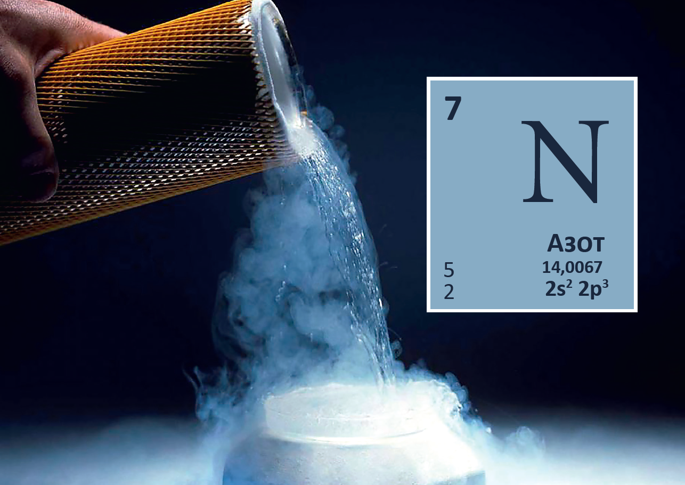
Азо́т — химический элемент 15-й группы, второго периода периодической системы с атомным номером 7. Как простое вещество представляет собой двухатомный газ без цвета, вкуса и запаха. Один из самых распространённых элементов на Земле.

Slide 3
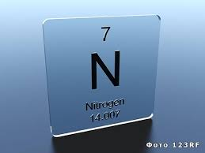
Атмосфера Земли более чем на три четверти состоит из азота. Казалось бы, какая опасность для окружающей среды может от него исходить? Однако дело в том, что если элементарный азот химически чрезвычайно инертен, то различные его соединения, напротив, проявляют весьма высокую реакционную активность.
В то же время азот является элементом, без которого существование животных и растений невозможно: он входит в состав всех нуклеиновых кислот, белков, хлорофилла и так далее. Однако связывать элементарный атмосферный азот высшие растения и животные не могут. В усваиваемую ими форму молекулы азота переводят определенные виды микроорганизмов.

Slide 4
Антропогенный фактор
Круговорот азота в природе - это цепочка сложных реакций и превращений, сформировавшаяся в процессе эволюции жизни на Земле и, казалось бы, устоявшаяся очень прочно. "Высокореактивный азот в природе, по вполне понятным причинам, редок, - говорит британский исследователь Марк Саттон (Mark Sutton), сотрудник Центра экологии и гидрологии в Эдинбурге. - Между тем, использовать его растения и животные могут только в такой форме. Поэтому биосфера за многие миллионы лет приспособилась обходиться малым количеством азота". Однако с конца 19 века все заметнее становится влияние деятельности человека на эти процессы. В окружающую среду попадает все больше азотистых соединений: нитраты вносятся в почву в качестве искусственных минеральных удобрений, оксиды выбрасываются в атмосферу при сжигании ископаемых углеводородов.

Slide 5
Первая экспертная оценка
И вот теперь группа из 200 европейских экспертов во главе с Марком Саттоном представила результаты своего 5-летнего исследования, в ходе которого впервые был не только обобщен ущерб, наносимый окружающей среде избытком азота, но и ему была дана материальная оценка. "Мы получили теперь первое общее представление о положении вещей", - говорит руководитель проекта. Правда, некоторое удивление вызывает очень широкий диапазон в материальной оценке ущерба - по мнению Марка Саттона и его коллег, в Европе ущерб составляет от 70 до 320 миллиардов евро в год. Ученый поясняет: "Это связано, прежде всего, с тем, что до сих пор не вполне понятно, как соотносить экологические факторы с экономическими. Очень трудно предложить денежный эквивалент, например, исчезновению какого-то вида растений или уменьшению продолжительности жизни вследствие загрязнения воздуха. Поэтому названные нами цифры носят очень приблизительный характер, а столь значительный разброс лишний раз это подчеркивает".

Slide 6
Влияние азота на человеческий организм
Замещая кислород в воздухе и вытесняя собой кислород из организма, он воздействуют на человека как удушающий агент (асфиксант) по причине снижения парциального давления кислорода.
При медленном снижении содержания кислорода в атмосфере до непродолжительно переносимого организмом уровня (5-7%) обнаруживаются симптомы:
• учащение дыхания и пульса, ритм дыхания может быть волнообразным (периоды учащения дыхания сменяются периодами замедления);
• потеря равновесия, головокружение, возможна эйфория;
• чувство тяжести или сдавливания в лобной части головы;
• стук в висках;
• чувство жара во всем теле;
• чувство покалывания в языке, кончиках пальцев рук и ног;
• затруднение речи;
• прогрессивно (возможно быстро) снижающаяся физическая работоспособность, нарушение координации;
• изменение восприятия окружающей обстановки и угнетение функции органов чувств, особенно осязания;
• возможны «провалы» памяти и потеря сознания.
Симптомы могут появляться в зависимости от индивидуальной предрасположенности человека к действию гипоксии.

Slide 7
Влияние азота на растения
Без его участия невозможно развитие растений. Он отвечает за обмен веществ. При этом находится в составе всех белков, цитоплазмы, ядер клеток, аминокислот, хлорофилла, гормонов, витаминов и других соединений. Все это – азот. Растениям он необходим постоянно, так как отвечает за все процессы питания. Поэтому его недостаток задевает жизненно важные функции. Особенно нуждаются в этом элементе молодые растения во время активного роста стеблей и листьев. Они содержат наибольшее количество азота. Но с развитием, его доля снижается. Роль азота в жизни растения заключается еще в том, что он больше других элементов влияет на качество и количество урожая. Поэтому, чтобы вырастить богатый урожай нужно с ранней весны позаботиться о достатке азота.
Растения используют азот в виде солей аммония (NH₄⁺), и нитратов (NO₃⁻):
Аммоний называют "долгим" азотом, так как он неподвижен в почве, не вымывается и долго превращается в нитратную форму. Больше необходим на ранних стадиях развития растения.
Нитраты - "быстрый" азот. Быстро действуют, но легко вымываются. В большинстве случаев азот поступает в растения именно в виде нитратов.
Обе формы полезны при разных условиях: когда нужно быстро подкормить растение, используют нитраты. А когда необходимо поступление азота только на определенной фазе роста, вносят аммонийные удобрения.

Slide 8
Вывод
Из этих слайдов можно сделать вывод, что со временем азот принёс немало ущерба, но выходит так, что он наносит вред человеку, а растения наоборот не смогли бы расти без него.

Slide 9

СПАСИБО ЗА ВНИМАНИЕ!

